Slide 1
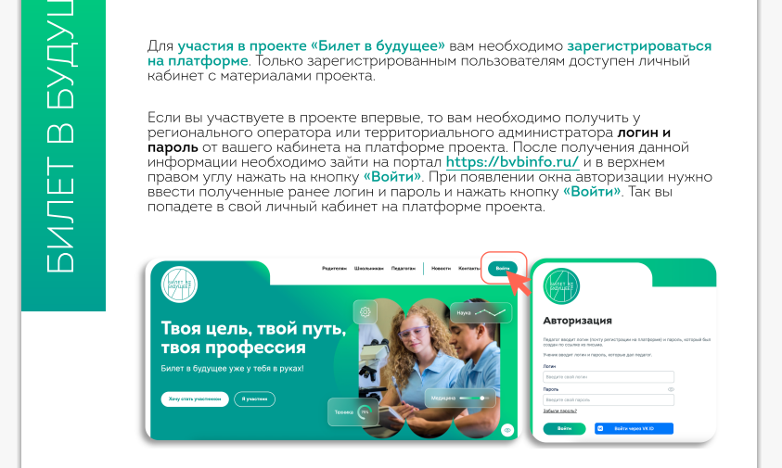
https://bvbinfo.ru/

Slide 2
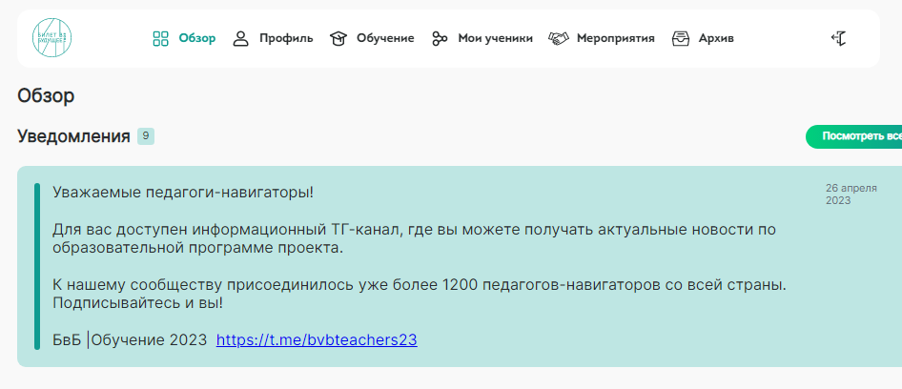
2. Зайти в вкладку ПРОФИЛЬ

Slide 3
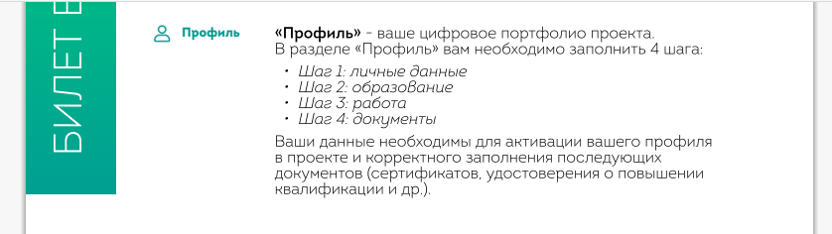
3. Заполнить последовательно все данные, прикрепить все документы

Slide 4
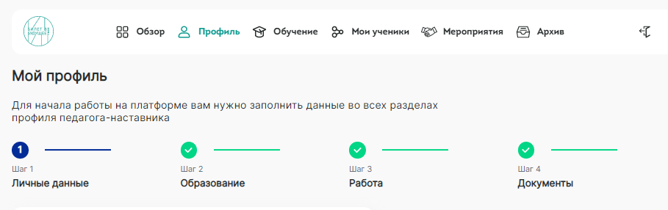
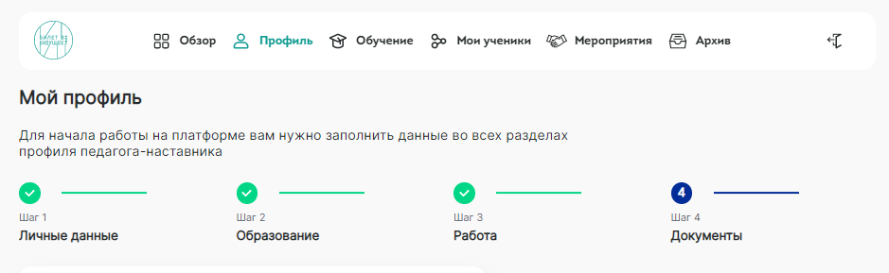
4. По окончанию заполнения в шаге 4 ДОКУМЕНТЫ , нажать кнопку…

Slide 5
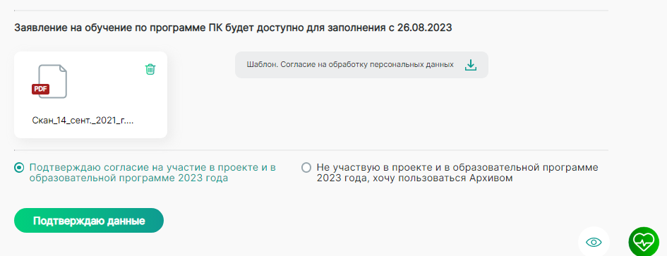
…подтверждаю согласие на участие в проекте 2023 года!!

